Slide 1
ỦY BAN NHÂN DÂN THÀNH PHỐ THÁI NGUYÊN TRƯỜNG TRUNG HỌC CƠ SỞ TÂN THỊNH CHUYÊN ĐỀ GIÁO DỤC THỂ CHẤT GIÁO DỤC PHÒNG TRÁNH ĐUỐI NƯỚC CHO HỌC SINH Người trình bày: Bùi Thị Phương

Slide 2
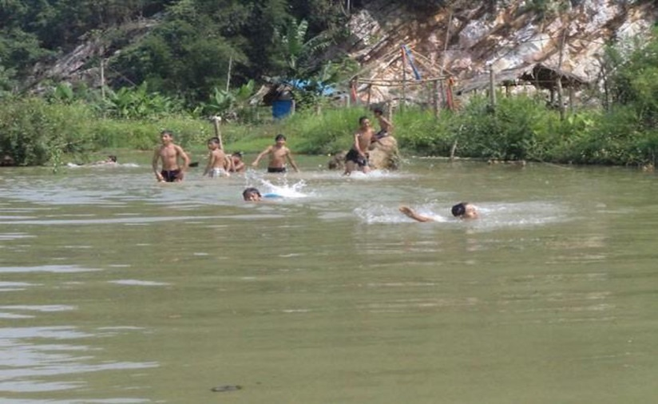
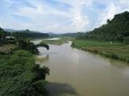
I. CƠ SỞ LỰA CHỌN CHUYÊN ĐỀ
Việt Nam có khí hậu nhiệt đới gió mùa nóng, ẩm, mưa nhiều. Có đường bờ biển dài khoảng 3 260 km.
Việt Nam có khoảng 2 300 con sông và kênh rạch chằng chịt trải dài từ Bắc vào Nam và một số lượng lớn ao hồ, suối.

Slide 3
NỘI DUNG
I. KHÁI NIỆM CHUNG VÀ NGUYÊN NHÂN GÂY ĐUỐI NƯỚC
II. CÁC BIỆN PHÁP AN TOÀN PHÒNG TRÁNH ĐUỐI NƯỚC CHO HỌC SINH
III. MỘT SỐ KĨ NĂNG THOÁT HIỂM TRONG MÔI TRƯỜNG NƯỚC

Slide 4
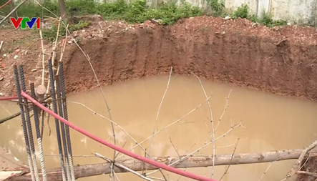
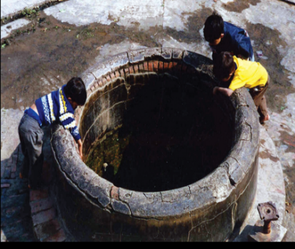
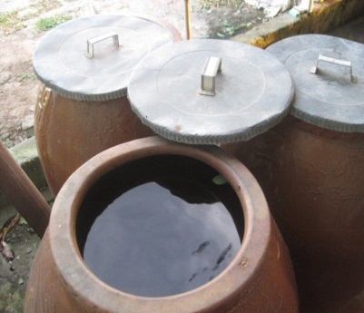
I. KHÁI NIỆM CHUNG VÀ NGUYÊN NHÂN GÂY ĐUỐI NƯỚC
- Khái niệm: Môi trường nước là môi trường mà những cá thể tồn tại, sinh sống và tương tác qua lại đều bị ảnh hưởng và phụ thuộc vào nước.
Một số môi trường nước liên quan đến đuối nước:
+ Bể, giếng, chum, xô, chậu chứa nước trong gia đình.

Slide 5
+ Sông, suối, ao, hồ, hố ga, hố công trình.

Slide 6
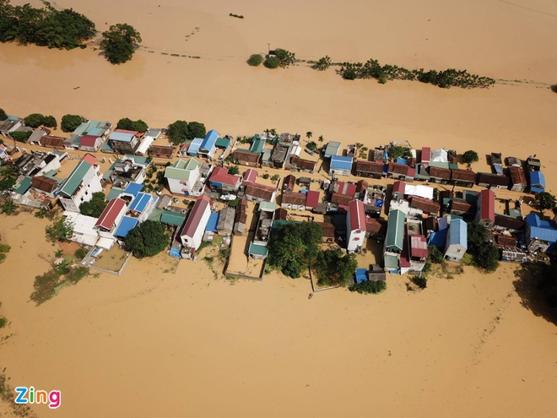
+ Lũ lụt.

Slide 7
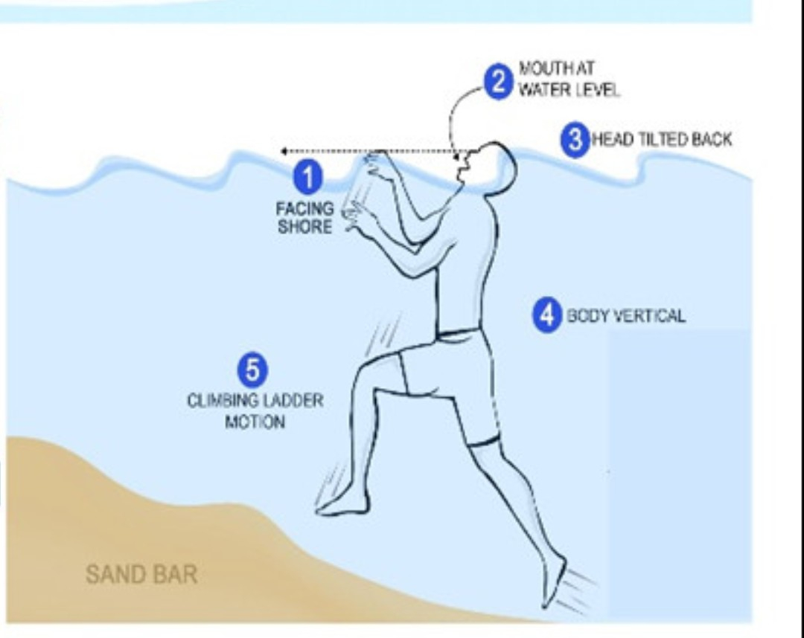
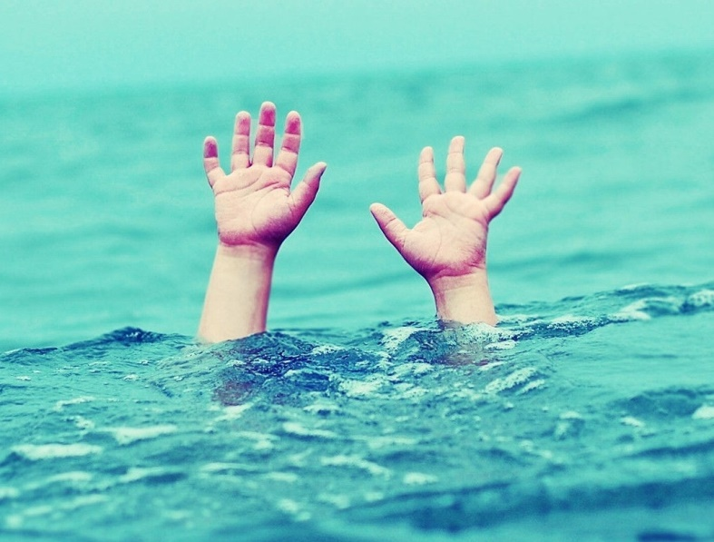
- Đuối nước là hiện tượng khí quản bị một lượng lớn chất lỏng (thường là nước) xâm nhập vào dẫn tới ngạt thở gây tử vong nếu không được cấp cứu kịp thời hoặc không tử vong, nhưng gây tổn hại nghiêm trọng đến hệ thần kinh.

Slide 8
Nguyên nhân phổ biến dẫn đến
tai nạn đuối nước cho trẻ em
(Quỹ bảo trợ trẻ em Việt Nam, Bộ LĐTBXH)
Đặc thù về tâm sinh lí lứa tuổi
Thiếu kiến thức, kĩ năng an toàn.
Thiếu sự giám sát của người lớn
Môi trường sống xung quanh tiềm ẩn nguy cơ
Thiên tai

Slide 9
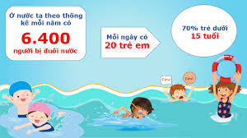
Nguyên nhân 1: Đặc thù về tâm sinh lí lứa tuổi
Tỷ lệ tai nạn chết đuối nước ở trẻ em Việt Nam rất cao, chiếm 22,6% (trong đó trẻ dưới 15 tuổi là 70%), chỉ đứng sau tỷ lệ tử vong do tai nạn giao thông là 26,7%.
Tỉ lệ đuối nước ở nam cao gấp 2 lần so với nữ.

Slide 10
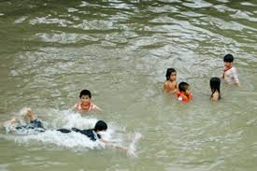
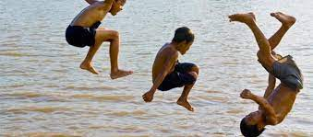
Nguyên nhân 2: Thiếu kiến thức, kĩ năng an toàn.
- Tai nạn đuối nước cũng một phần là do trẻ em không biết bơi, do trẻ chưa được dạy kỹ năng đảm bảo an toàn và xử lý tình huống khi bơi và không có kỹ năng cứu đuối.
- Có nhiều trường hợp, trẻ không biết bơi và không có kỹ năng cứu đuối lại nhảy xuống nước cứu bạn, dẫn đến hậu quả không những không cứu được bạn mà mình cũng bị đuối theo. Ngay cả khi trẻ biết bơi mà không có kỹ năng cứu đuối thì cũng bị đuối theo.

Slide 11
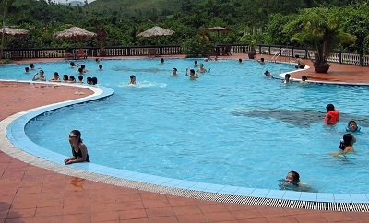
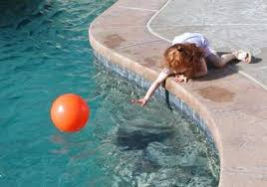
Nguyên nhân 3: Thiếu sự giám sát của người lớn.
Một trong những nguyên nhân chính gây đuối nước ở trẻ em là thiếu sự giám sát của người lớn. Nhiều trường hợp trẻ em bị rơi xuống sông, ao, hồ, giếng hay bể nước chỉ vì sự thiếu quan sát của cha mẹ, người giữ trẻ trong khoảng thời gian ngắn do bận làm việc khác.

Slide 12
Nguyên nhân 4: Môi trường sống xung quanh tiềm ẩn nguy cơ

Slide 13
Nguyên nhân 5: Thiên tai
- Do nhận thức, kiến thức, kĩ năng và thể chất, thể lực còn hạn chế, đặc biệt khi thiên tai bất ngờ xảy ra, như mưa lớn, lũ lụt …. Nước dâng nhanh, dâng cao, dòng nước xoáy chảy mạnh khiến trẻ em, học sinh thường bị hoảng hốt, dễ bị chìm hoặc cuốn trôi xuống kênh rạch, sông suối, cống thoát nước… dẫn đến tử vong.

Slide 14
II. CÁC BIỆN PHÁP AN TOÀN PHÒNG TRÁNH ĐUỐI NƯỚC CHO HỌC SINH

Slide 15
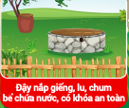
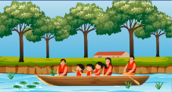
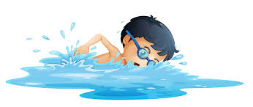
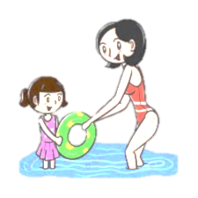
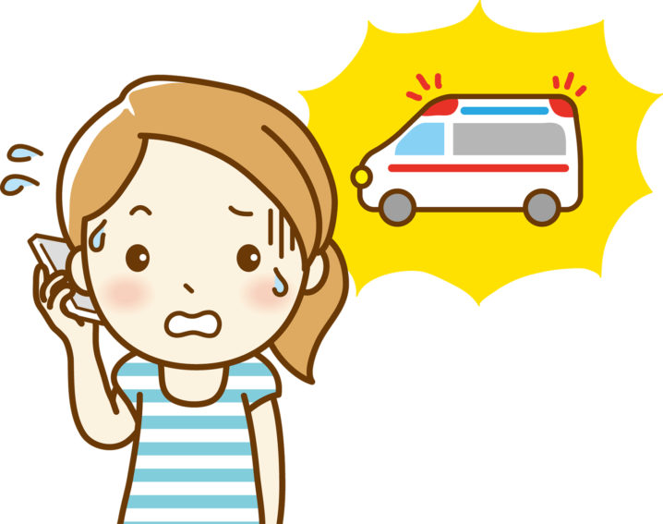
1.NGUYÊN TẮC ĐẢM BẢO AN TOÀN ĐỂ PHÒNG CHỐNG ĐUỐI NƯỚC
Cải tạo môi trường loại bỏ nguy cơ gây đuối nước cho trẻ em tại cộng đồng, gia đình, trường học
Cẩn thận đề phòng khi vui chơi tại khu vực gần ao hồ, sông, đập nước
Chấp hành các quy định khi tham gia giao thông đường thủy, khi đi tàu thuyền, khi mùa mưa lũ
Học bơi theo trường lớp có người quản lý hoặc do người lớn hướng dẫn
Nên ra khỏi vùng nước càng sớm càng tốt khi cơ thể bắt đầu cảm thấy mệt mỏi
115, 111

Slide 16
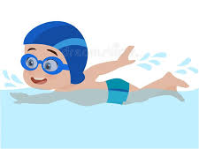
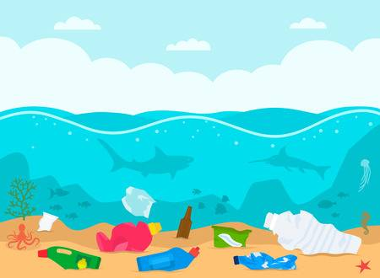
NGUYÊN TẮC 3 KHÔNG
Không xuống dưới nước nếu không biết bơi (không thể tự bơi lội xa ít nhất 25 m) hoặc khi cơ thể mệt mỏi
Không bơi lội đơn độc một mình nơi vắng vẻ
Không bơi lội khi thời tiết đang hoặc sắp chuyển biến xấu và không bơi lội trong vùng nước dơ hay bùn lầy

Slide 17
2. CÁC BIỆN PHÁP PHÒNG, TRÁNH ĐUỐI NƯỚC CHO TRẺ EM
1. Đảm bảo sức khỏe cho trẻ em tham gia bơi (Bác sỹ sẽ quyết định đối với trẻ em mắc các bệnh mãn tĩnh, viêm mũi, xoan …không nên xuống nước).
2. Dậy bơi cho trẻ em sớm (Đây được coi là biện pháp phòng tránh đuối nước hiệu quả nhất)
3. Không cho trẻ em bơi ở những nơi có biển báo nguy hiểm, tiềm ẩn nguy cơ đuối nước. Chỉ cho trẻ em bơi ở những nơi có người và phương tiện cứu hộ, đặc biệt phải tuân thủ các quy định của bể bơi và khu vực bơi.
4. Khi tắm ở biển hay sông chỉ cho trẻ em tắm ở khu vực gần bờ (kể cả trẻ em có biết bơi hay không)
5. Chỉ bơi, lội khi có người lớn giám sát.
6.Ra khỏi vùng nước khi cơ thể bắt đầu cảm thấy mệt mỏi.
7. Những nơi tích chữ nước nhiều (bể, chum, vại, lu, phi…) bắt buộc phải có nắp đậy để trẻ em không thể tự mở được.

Slide 18
8. Buộc trẻ em phải chấp hành tốt các quy định về an toàn khi tham gia giao thông đường thủy. 9. Thường xuyên nhắc nhở để các em không mắc các lỗi khi tham gia bơi, lội.

Slide 19
III. MỘT SỐ KĨ NĂNG THOÁT HIỂM TRONG MÔI TRƯỜNG NƯỚC
1. CHUỘT RÚT VÀ CÁCH XỬ LÍ
2. DÒNG CHẢY RÚT XA BỜ
3. VÙNG NƯỚC XOÁY

Slide 20
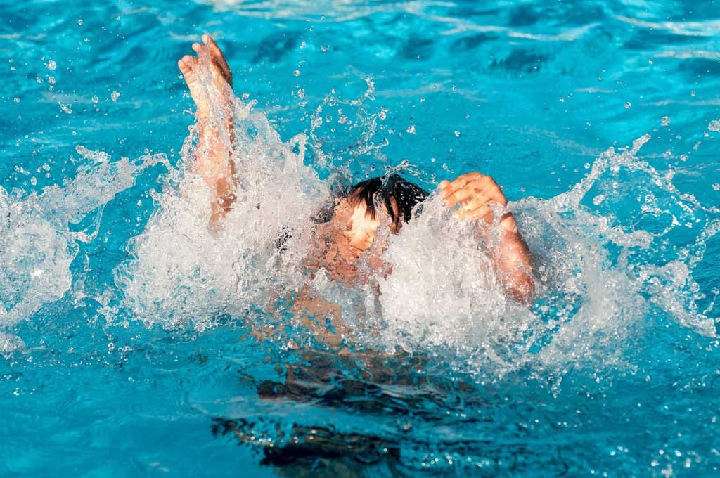
1.1 Khái niệm: Chuột rút là hiện tượng co thắt cơ đột ngột, gây đau dữ dội ở bắp thịt, làm cho việc cử động khó khăn, thậm chí không cử động được.
1. CHUỘT RÚT VÀ CÁCH XỬ LÍ

Slide 21
1.2 Nguyên nhân gây ra chuột rút là:
Do cơ bắp không đủ sức mạnh và độ dẻo.
Do không khởi động hoặc khởi động không kĩ trước khi xuống nước.
Do cơ thể bị mất nước và các chất điện giải.
1.3 Cách xử lí:
Nguyên tắc chung:
+ Bình tĩnh, hô cứu, một tay nắm lại, giơ lên ra hiệu, sử dụng một tay còn lại và hai chân để cố gắng bơi vào bờ.
+ Không được vùng vẫy, vì càng vùng vẫy nhiều sẽ làm mất sức của chính mình nhanh.
+ Chủ động, bình tĩnh, cố gắng chịu đựng, thả lỏng cơ thể.

Slide 22
Cách xử lí ở một vùng cụ thể:
+ Chuột rút ở ngón tay, cánh tay
+ Chuột rút ở cẳng chân hoặc đùi
+ Chuột rút ở bụng
+ Tác dụng của việc đứng nước và thả lỏng toàn thân khi bị chuột rút
Kĩ năng đứng nước và kĩ năng thả lỏng toàn thân có tác dụng hỗ trợ xử lí tình huống bị chuột rút.
Kĩ năng đứng nước là giữ cho tư thế cơ thể đứng thẳng dưới nước. Tay chân cử động nhẹ nhàng, đầu (mũi) nhô khỏi mặt nước, có thể thở được.
Kĩ năng thả lỏng toàn thân dưới nước giúp cho các cơ bắp ở trạng thái hoàn toàn tự nhiên, thoải mái, không có sự căng cứng của các cơ để giữ cơ thể nổi, mặt (mũi) nổi trên mặt nước.

Slide 23
1.4 Phòng tránh chuột rút khi bơi
Khỏi động kĩ trước khi xuống nước.
Đánh giá sức khoẻ bản thân
Thực hiện đúng các động tác kĩ thuật bơi
Phân phối sức trong khi bơi.
1.5 Kĩ năng thoát hiểm khi bị chuột rút
Khi bị chuột rút ở dưới nước (dù ở chỗ sâu hay nông) phải tìm cách báo cho mọi người xung quanh biết.
Khi bị chuột rút ngay lập tức quan sát để tìm chỗ có thể bám, đu vào được.
Khi có hiện tượng chuột rút, tuyệt đối không được vùng vẫy mạnh vì sẽ bị mất sức.
Khi bị chuột rút cần tìm cách lên bờ ngay, xoa bóp bộ phận bị chuột rút, giữ ấm và không tiếp tục bơi nữa.

Slide 24
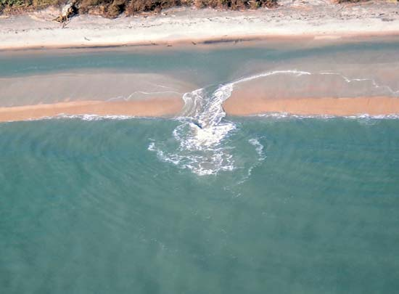
2. DÒNG CHẢY RÚT XA BỜ
2.1 Nguyên nhân, hiện tượng và cách nhận biết dòng chảy rút xa bờ
Dòng chảy rút xa bờ là một dòng nước mạnh chảy từ bờ hướng ra biển. Vận tốc trung bình khoảng 0,5m-1m/s và có thể nhanh hơn.
Nguyên nhân có dòng nước rút xa bờ là do sóng đập vào bờ khiến nước rẽ sang hai bên, dòng nước này di chuyển dọc theo bờ cho đến khi tìm ra lối thoát ngược ra khơi.

Slide 25
2.2 Phòng tránh và xử lí khi gặp dòng chảy rút xa bờ
2.2.1 Cách phòng tránh
- Trước khi xuống nước
+ Dành 5-10 phút để quan sát chỗ định xuống tắm, bơi và xem có dòng chảy rút xa bờ hay không.
+ Chú ý quan sát biển báo, tìm hiểu thông tin ở người cứu hộ hoặc người có kinh nghiệm ở địa phương.
Khi đã xuống nước
+ Vừa bơi, vừa chú ý quan sát để phát hiện dòng chảy rút xa bờ vì dòng nước này có thể di chuyển và mới xuất hiện khi ở trên bờ không thấy.
+ Khi gặp dòng nước rút xa bờ: Bình tĩnh thả nổi, bơi theo dòng nước rồi tìm cách thoát ra vì dòng nước này chỉ hoạt động mạnh trên mặt nước, càng xa bờ càng yếu.
Lưu ý: Tuyệt đối không được bơi vào vùng dòng chảy rút xa bờ để cứu mà cần phải tránh ra xa, tìm các vật cứu hộ, quăng phao trợ giúp và nhanh chóng truyền tin, kêu gọi các lực lượng cứu hộ.

Slide 26
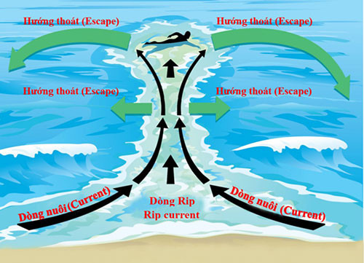
2.2.2 Cách thoát hiểm khi bị cuốn vào dòng chảy rút xa bờ
- Nhanh chóng kêu cứu, bình tĩnh tuyệt đối không bơi ngược dòn chảy nên bơi song song hoặc bơi chéo với bờ biển
Khi bơi vào bờ, hướng tới nhưng điểm có sóng dập vào bờ
- Nếu gặp dòng chảy xiết, không thể bơi chéo để thoát khỏi thì nên thư giãn giữ cơ thể nổi trên mặt nước hoặc đứng nước để giữ sức.

Slide 27
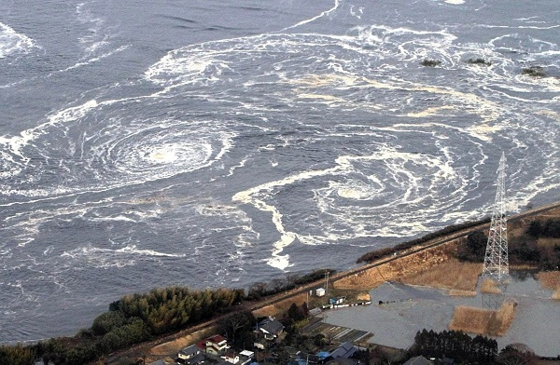
3. VÙNG NƯỚC XOÁY
3.1 Nhận biết về vùng nước xoáy
Vùng nước xoáy (xoáy nước) là hiện tượng thiên nhiên do hai dòng nước chảy ngược chiều gặp nhau và cuốn vòng, thường thấy ở những eo biển hẹp với lượng nước lớn dồn lại do sức ép thuỷ triều.

Slide 28
Có hai nguyên nhân tạo nên dòng nước xoáy
Do nước chảy thành hai dòng ngược nhau và chỗ giao nhau sẽ tạo thành xoáy nước.
Có thể do dưới đáy sông có một cái hố thông qua một dòng chảy khác, khu vực này sẽ tạo thành một vùng xoáy có lực hút rất mạnh, có thể hút tất cả những vật trên mặt nước xuống đáy sông. Đây là vùng cực kì nguy hiểm.

Slide 29
3.2 Phòng tránh và thoát hiểm
Phòng tránh vùng nước xoáy
Trước khi xuống nước cần quan sát kĩ các khu vực gần trụ cột, tảng đá hay xuất hiện vùng nước xoáy để nhận biết dấu hiệu và tránh.
Tuyệt đối không tự ý nhảy xuống cứu người đang bị cuốn vào dòng xiết nguy hiểm vì không thể cứu được mà bản thân sẽ gặp nguy hiểm.
Khi phát hiện người bị rơi vào vòng nước xoáy, vừa kêu gọi cứu hộ, vừa có thể tìm kiếm que, gậy, cành cây, áo, quần …. quăng xuống để kéo người gặp nạn vào bờ.
Trong máy điện thoại luôn lưu số điện thoại cứu hộ khẩn cấp, giáo dục học sinh hình thành thói quen nhớ các số điện thoại cấp cứu, cứu hộ khẩn cấp và khẩn trương gọi cứu hộ, cứu nạn nơi gần nhất để hỗ trợ kịp thời.

Slide 30
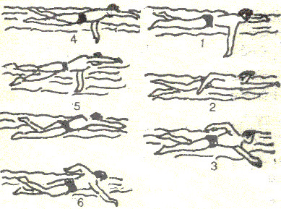
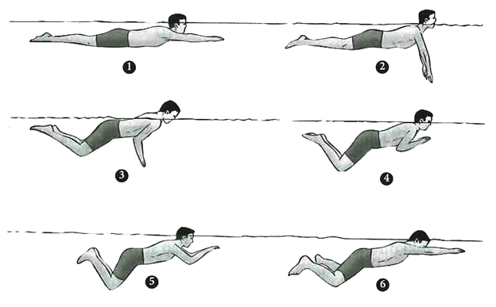
3.2 Phòng tránh và thoát hiểm
b. Kĩ năng thoát hiểm khi bị rơi vào vùng nước xoáy
Phải bình tĩnh quan sát và bơi hướng ra ngoài của vòng xoáy nước để tìm cách vượt khỏi ảnh hưởng của vòng xoáy.
- Khi đang bơi, nếu gặp vùng nước xoáy cần bình tĩnh, nằm sấp dang rộng tay, chân ra để chủ động đề phòng sự cuốn xuống sâu của xoáy nước.
Khi ở vị trí ngoài của vòng xoáy lập tức tập trung thể lực bơi sải để thoát ra khỏi vòng xoáy.
Sau khi thoát khỏi xoáy nước vận dụng bơi ếch, bơi đứng để hồi sức chờ cấp cứu hoặc bơi ếch từ từ vào nơi an toàn.
Bơi sải
Bơi ếch

Slide 31
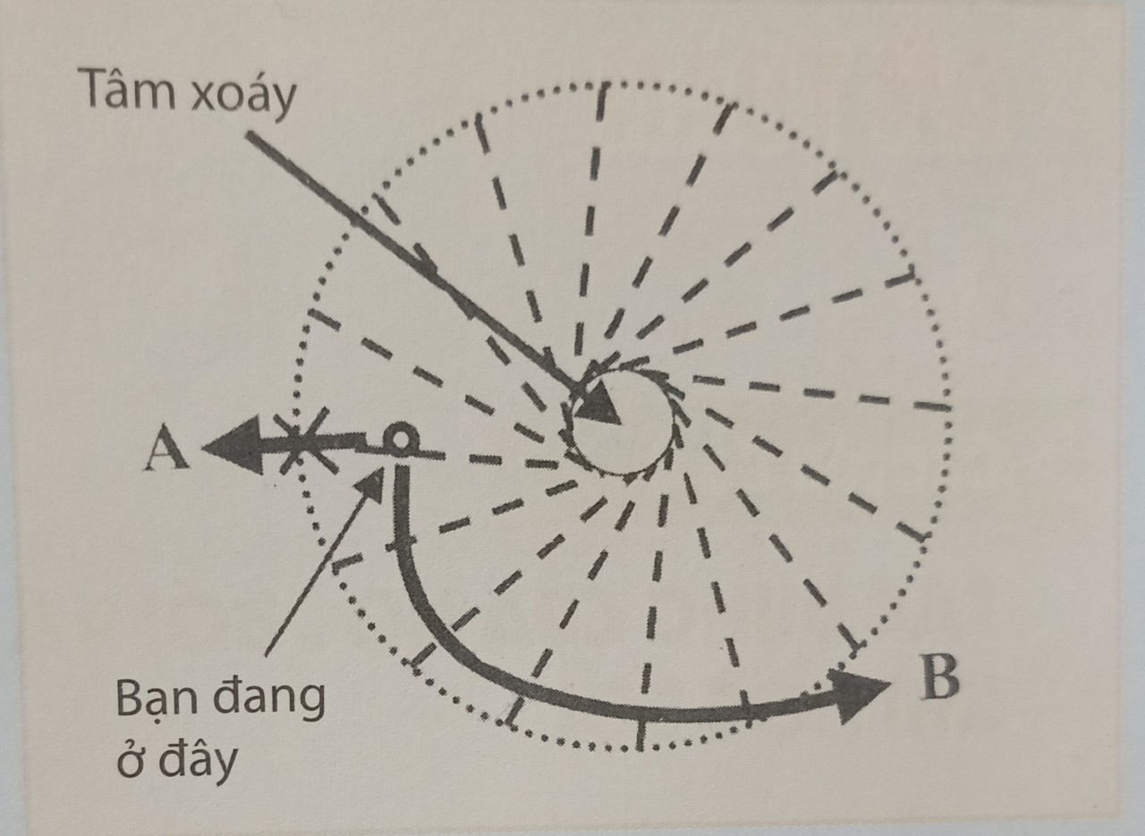
Trường hợp gặp vùng xoáy do 2 dòng nước chảy nược nhau tạo thành thì cần bình tĩnh, tỉnh táo để nhận biết hướng xoáy. Không được bơi theo chiều mũi tên A mà phải bơi theo vòng mũi tên B.
Trường hợp gặp vùng xoáy mà do dưới đáy sông có một cái hố thông qua một dòng chảy khác, khu vực này sẽ tạo thành một vùng xoáy có lực hút rất mạnh. Gặp dòng xoáy này, phải bình tĩnh hít một hơi thật dài và lặn sâu xuống, rồi lặn ngang ra, từ từ tìm cách bơi thoát ra khỏi vùng xoáy bằng hết sức lực của mình. Cần lưu ý là xoáy hút nguy hiểm nhưng có nguyên tắc là càng xuống sâu, tâm xoáy càng nhỏ lại.

Slide 32
Kính chúc các thầy cô mạnh khoẻ, hạnh phúc.
Xin chân thành cảm ơn!

